Slide 1
深度學習基本原理
第 1 部分：深度學習簡介

Slide 2
若要查看課程筆記，請切換至全螢幕，再按一下「備忘稿」按鈕

Slide 3
歡迎！

Slide 4
本課程的目標
讓你快速上手
建立能立即處理深度學習專案的基礎
我們無法介紹整個領域，但這會是一個很好的起點
讓你在之後閱讀文章、參考教學或參與更多課程時能有基礎知識
Notes:
我們希望能讓你快速上手，並給予你踏入這個領域並著手解決問題所需要的工具與理論。
今天我們無法介紹整個深度學習領域，但我們能提供一系列有價值的技能，並讓你徹底瞭解如何實際運用深度學習。
我們的目標是為你做好深入學習的準備，讓你之後不論是閱讀文章、參考教學或參與更多深度學習課程時，都能充分掌握基礎知識。

Slide 5
課程安排
第 1 部分：深度學習簡介
第 2 部分：神經網路的訓練方式
第 3 部分：卷積神經網路
第 4 部分：資料增強與部署
第 5 部分：預先訓練的模型
第 6 部分：先進架構

Slide 6
課程安排 – 第 1 部分
人工智慧的歷史
深度學習革命
什麼是深度學習
深度學習如何改變世界
課程概覽
首次練習

Slide 7
趕緊大展身手吧！
Notes:
我們也希望你能樂在學習！
許多研究表明，抱持著愉快的心情學習能讓大腦更容易消化新的概念。這門課程不應有任何壓力。之後會有編碼練習來協助你鞏固學習，而如果需要的話我們也會提供解答。
此外，如果你在今天的課程後感覺尚未透徹學習課堂上的內容，在之後的 1 年期限內你仍能在線上回顧這個課程，而我們也會提供其他文章的連結來進一步鞏固你對課堂內容的理解。

Slide 8


人類 VS 機器學習
放鬆的警覺
人類 | 機器
休息與吸收 | 訓練
戰鬥或逃跑 | 預測
Notes:
樂在學習的技術術語為「放鬆的警覺」。我們的大腦有一個非常有效的機制，能在我們執行動作與學習時切換。這就像是神經網路和機器學習模型的進行「訓練」與「預測」階段一樣。
當我們感到有壓力時，我們的「戰鬥或逃跑」系統便會啟動，幫助我們做出最佳表現，但同時也減少了大腦學習所需的資源，因為學習需要消耗大量精力。當我們放鬆時，我們可能不會處於聚精會神的最佳狀態，但如果我們對事物開始感到好奇，便能讓大腦如海綿般地運作以吸收知識。
https://tomprof.stanford.edu/posting/1508 (英文)
人工智慧技術之所以吸引人的原因之一，是因為這是專為模仿人類的學習方式而設計出的技術。接下來我們將會實際觀察到這種有效的學習策略。我們要打造的人工智慧不會有「自尊心」或「對失敗的恐懼」，而這也是他們能有效學習的原因。
與此同時，人類 (幸好) 在許多學習領域中的表現仍能勝過人工智慧。研究人類以數學方式學習的人員，同時也在人工智慧中領域中獲得了最重大發現。藉由與我們機器人朋友的合作，我們同時也更深入瞭解人類。

Slide 9
我們開始吧
Notes:
很高興有你們的參與。我們開始吧。

Slide 10
人工智慧的歷史
Notes:
深度學習是人工智慧的領域的一個子類別。我們不會在此教授整個領域的知識，但現在先談點歷史。

Slide 11
人工智慧的開端
電腦被發明出來的目標之一便是完成人類的工作
在早期發展時，我們以為能發展出具綜合智力的電腦
然而卻發現比預期更難
Notes:
在電腦發明初期，人類便一直在嘗試教導電腦執行特定工作。這原本就是發明電腦的初衷，執行工作到某種程度，或做到超越人類能力的事。
在電腦科技的發展初期，許多人相信他們在未來數十年內便能讓電腦擁有人類等級的智慧。
而事實證明，人類的綜合智力遠超過當時電腦的運算速度 (但時至今日我們已經能看到與人類智慧更為相近的電腦系統了)。

Slide 12
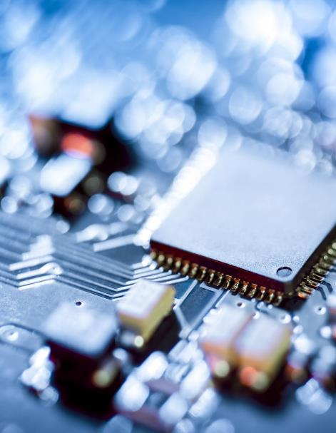
早期神經網路
從生物學中獲得靈感
在 1950 年建立
被范紐曼型架構超越
Notes:
不久之後，人們開始在電腦上測試以人腦架構與功能做為研發靈感的人工神經網路。
他們使用這些網路成功地讓電腦能進行如閱讀手寫數字與玩雙陸棋等工作，但看起來並沒有多大的進展。當時的運算資源不足是主要因素之一。正如我們將在實作實驗室中所見，這些網路需要花時間訓練。想像一下如果是四十年前，訓練得花上多少時間！
這些早期神經網路的效能被稱為范紐曼型架構的技術所超越，而這項技術便是現代 CPU 的基礎。
https://www.cs.cornell.edu/boom/2001sp/Tsinteris/gammon.htm (英文)
https://cs.stanford.edu/people/eroberts/courses/soco/projects/neural-networks/History/history1.html (英文)
https://www.computerscience.gcse.guru/theory/von-neumann-architecture (英文)

Slide 13
專家系統
高度複雜
數百名工程師傾力合作
遵循眾多規則嚴謹編寫
Notes:
電腦智慧是透過打造專家系統來達成。
https://hbr.org/1988/03/putting-expert-systems-to-work (英文)
這是一個需要數百到數千個工程師來打造的高度複雜系統，並透過許多經過嚴謹編寫的規則來教導電腦完成工作。
這些系統的設計用意就是在模仿人類主題專家，因此取名為專家系統。
https://www.britannica.com/technology/expert-system (英文)
其中一些例子是藉由使用者訂下的限制來進行交易的股票交易機器人，或是藉由預先輸入的症狀清單來進行醫療診斷的機器。

Slide 14
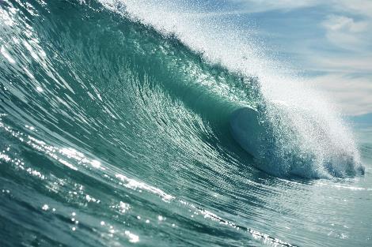
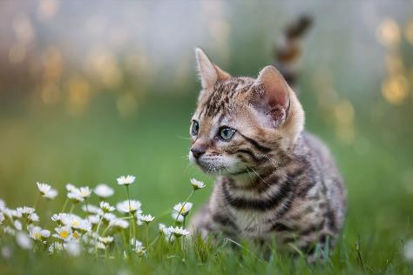
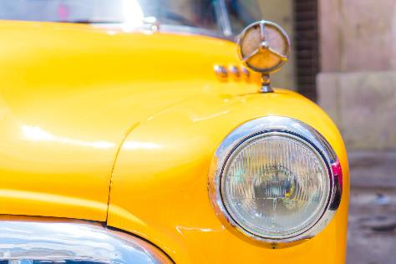
專家系統的限制
這三張圖片是什麼？
Notes:
但這些系統是有極限的。其中最重要的，便是這些系統的規則必須由人類瞭解、定義和編寫。電腦能做到的只有人類工程師能夠理解並直接轉變為程式碼的部分。
對於某些定義清楚的工作 (例如設計一個根據區域和垂直行銷將客戶引導至銷售專員的系統)，這樣的運作沒有問題。但對於某些對人類而言輕鬆簡單的工作，要為電腦設計出可供遵循的規則卻極為困難。
舉例來說，請在腦中回答這些圖片的內容是什麼 (貓、車輛、海洋)。
對大多數人來說，這是一項很簡單的工作。但你要如何教會一個新生兒，甚至是一台電腦來完成你剛才在腦中所做的判斷？

Slide 15
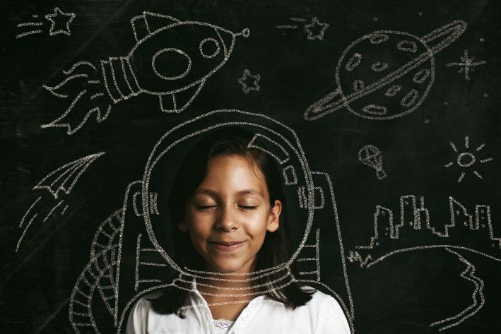
孩子是如何學習的？
給予他們資料
為他們提供「正確答案」
他們會自行挑選重要的模式
Notes:
教導孩子時，我們提供給他們大量資料，並給予他們正確答案來協助他們學習。有種非常受歡迎的學習技術稱為「試誤法」，讓學生預測什麼是正確答案，如果錯了，就調整他們的方法。我們發現深度學習的原理與此非常相似。

Slide 16
深度學習革命
Notes:
在 1990 年代直到 2000 年早期，很多人認為強大的人工智慧只是癡人說夢。
雖然神經網路確實被運用在一些工作上，但並沒有亮眼的成果。
有兩大因素催生了我們今天身處的深度學習時代。

Slide 17
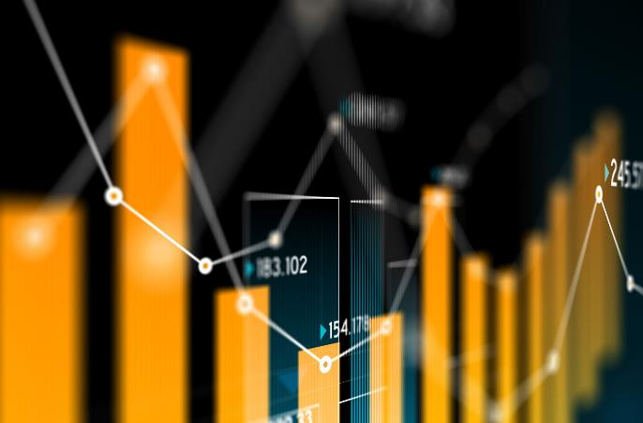
資料
網路需要大量資訊來進行學習
數位時代與網際網路提供了這些資料
Notes:
首先是資料。為了讓神經網路學會瞭解一項工作，它需要吸收大量不同的資料。為了讓神經網路瞭解貓咪到底是什麼，它需要吸收大量的貓咪圖片，還有許多並非貓咪的圖片。
網際網路時代提供了大量能讓神經網路學習的資料。

Slide 18
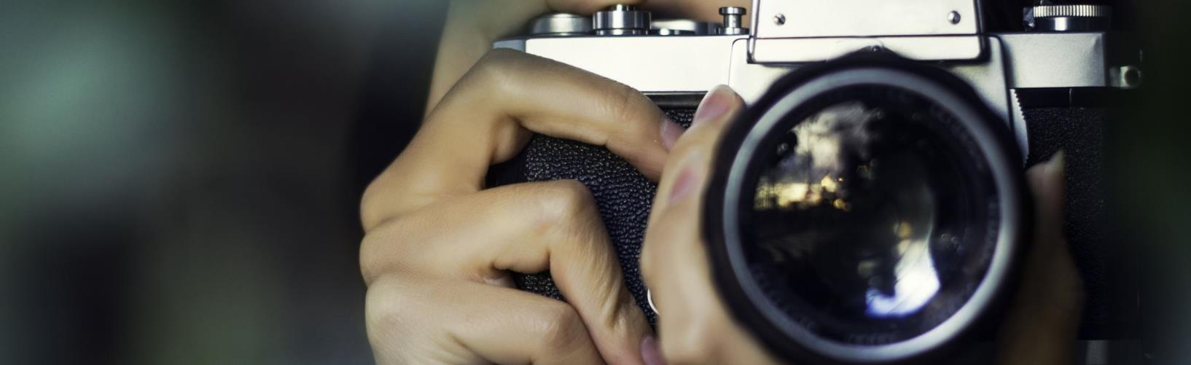
運算能力
我們需要一種方法讓我們的人造「大腦」能在有限時間內觀察大量資料。
Notes:
另一個開啟深度學習時代的因素則是運算能力。
請以自己的大腦做為依據思考看看，要是我們有一個經過了有效訓練的人工大腦，它一秒內將能處理多少 GB 的資訊？生活的「畫面播放速度」為何？人眼的解析度是多少？
https://www.discovery.com/science/mexapixels-in-human-eye#:~:text=According%20to%20scientist%20and%20photographer,what%20does%20this%20mean%2C%20really%3F (英文)
雖然現代的人工智慧技術令人印象深刻，但我們人類一秒內能處理的資料仍遠高於人工智慧。要讓機器能趕上人類資料處理能力的方法之一，便是提高它的運算能力。

Slide 19

GPU 的重要性
一張渲染影像
神經網路
Notes:
左：電腦所渲染出的彈珠影像：https://www.youtube.com/watch?v=H0_NZDSqR3Y&t=31s
右：神經網路的示意圖
事實證明，神經網路是種高維度矩陣乘法機器。還有哪些類型的問題需要用到高維度矩陣乘法？電腦繪圖運算！透過電腦繪圖運算，物件便能以多個小三角組合在一起，呈現出奇幻的視覺效果。在動畫、模擬和遊戲中，這些小三角形通常會經過轉換和旋轉，而這便需要利用高維度矩陣乘法。
由於神經網路和繪圖運算的根基都是相同的基本數學題目，因此兩者的硬體便很自然可以共通使用。
改善神經網路訓練的一個重要發明是平行處理器。訓練神經網路所需的數學運算並不會特別複雜，但運算必須反覆執行 (百萬、數十億、數兆？) 次，且最好能同時進行。
一般的 CPU 可能有 4 個或 8 個核心能用來進行平行處理。
然而，原本便是為了進行繪圖運算所打造的現代 GPU 是平行處理能力的佼佼者。
你今天將在本課程中所使用的 GPU 有 (X 千個核心)，這些處理器相當適合處理深度學習，而 NVIDIA 更是為訓練而專門打造了 GPU。

Slide 20
什麼是深度學習？
Notes:
所以，到底什麼是深度學習，又有什麼特別之處呢？

Slide 21
深度學習將傳統程式設計中的慣例完全翻轉
Notes:
透過深度學習，你就能夠翻轉程式設計中的慣例。

Slide 22
傳統程式設計
建立分類器
定義一組分類規則
1
將這些規則編寫入電腦
2
列舉範例，然後讓程式利用規則來分類
3
Notes:
例如，一般來說若要打造一個分類器，你首先要先設定一組規則，並依據這些規則來編寫程式。
然後，當你想要分類內容時，就將資料片段輸入至程式，再由程式運用規則來選擇類別。

Slide 23
機器學習
建立分類器
將範例附上正確分類方式，並展示給模型
1
模型會進行猜測，我們告知它猜測是否正確
2
模型可以在訓練中學會如何正確分類。系統自行學會規則
3
Notes:
有了深度學習，我們首先需要一個變數清單：輸入變數及其對應的輸出變數。我們並不需要知道輸入和輸出之間的關係，但如果能觀察到的數值越精確越好。我們將這種以範例組成的清單稱為資料集。
接著我們將資料集和正確的輸出展現給模型以進行訓練，
模型會持續進行猜測，並查看猜測內容是否正確，
就這樣在訓練過程中慢慢學習如何正確分類。
此兩者的基本差異在於，前者需要人類來識別並設定規則，而深度學習演算法則能自主學習。

Slide 24
這是根本性的轉變
Notes:
這能從根本上轉變我們打造軟體系統的方式。

Slide 25
何時該選擇深度學習
傳統程式設計
深度學習
如果規則清晰明瞭，通常只要直接編寫即可
而如果規則細微、複雜且難以分辨，請使用深度學習
Notes:
深度學習並非總是合適的選擇。如果產生結果的決策過程非常清楚單純，以傳統方式進行程式設計可能會比較理想。
然而，如果規則相當繁瑣或複雜，人類光是描述就有困難更遑論設計成程式，這種狀況下深度學習會是很好的選擇。

Slide 26
深度學習與其他人工智慧的比較
網路的深度和複雜度
高達數十億個參數 (且不斷成長)
模型中有許多層次
對學習複雜規則來說很重要
Notes:
深度學習與傳統機器學習技術的不同之一就在於使用的網路深度和複雜度。對於特別複雜的工作，例如自然語言理解 (用於翻譯與產生文字等) 網路，其中可能包含了數十億個參數。
深度學習中的「深度」指的是模型中的大量層次，模型藉此瞭解完成工作所需的重要規則。這通常稱為隱藏層。
https://arxiv.org/ftp/arxiv/papers/1901/1901.06032.pdf (英文)

Slide 27
深度學習如何改變世界
Notes:
雖然深度學習發展不過十來年，卻對許多產業有了重大影響。

Slide 28
電腦視覺
機器人與製造業
物體偵測
自駕車
Notes:
在深度學習領域出現之前，電腦視覺領域已經發展許久，但由於現在具標記的高品質影像數量越來越多，深度學習的影響開始增強。
電腦視覺的目標是讓機器以人類的方式看見並接受影像。由於人眼組成複雜，再加上大腦處理這些影像的方式，讓這個目標相當難以達成！

Slide 29
自然語言處理
即時翻譯
語音辨識
虛擬助理
Notes:
稍後將在本課程中提到的自然語言處理也帶來了巨大的轉變，例如高精確度的即時語言翻譯、語音辨識和虛擬助理。

Slide 30
推薦系統
內容規劃
目標式廣告
購物建議
Notes:
基於深度學習的推薦系統填補了整個網路的策畫內容，例如 Facebook，還有像 Youtube 和 Netflix 等的音樂與影片服務，以及目標式線上廣告和購物建議 (Amazon)

Slide 31
強化學習
AlphaGo 勝過全球圍棋冠軍
人工智慧機器人擊敗專業電競選手
股票交易機器人
Notes:
強化學習和生成對抗網路在模仿人類專家的效能上已有驚人的成果，例如人工智慧 Alpha-GO，在全世界公認最困難且複雜的遊戲中擊敗了人類的世界冠軍。人工智慧機器人現在也能在複雜如《星海爭霸》和《DOTA》中與世界級的人類專家對壘。
這樣的例子還有很多，我們也會在之後的課程討論一些令人興奮的模型和進展。

Slide 32
課程概覽

Slide 33
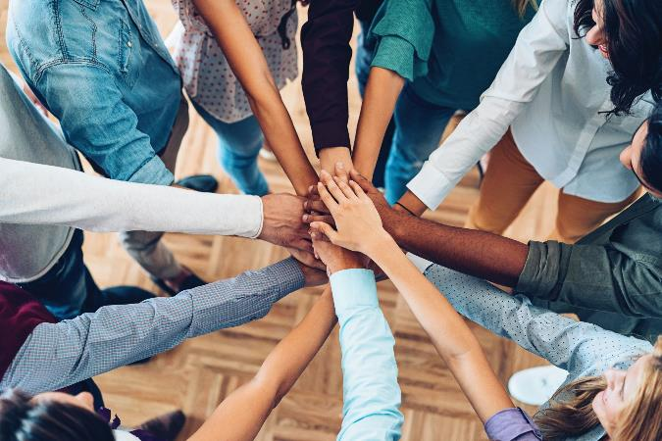
實作練習
熟悉深度學習的流程
學習不同的模型與資料類型
成為處理自己專案的起跑點
Notes:
本課程分為一系列的實作練習，讓你逐步熟悉深度學習。
我們將會提到一些不同的模型以及不同的資料類型。
由於只有一天的時間，我們無法將所有內容都教授給你，但本課程的目標是提供一個良好的起點，讓你在之後發展自己的專案時有穩固的基礎。

Slide 34
課程中所使用的結構
深度學習的「Hello World」
訓練一個更複雜的模型
利用新架構和新技術來提升效能
預先訓練的模型
遷移學習
Notes:
以下是本課程的結構：
- 訓練你的第一個模型 (電腦視覺)
- 訓練一個更複雜的模型
- 引入新的架構和技術來提升模型效能和準確度
- 使用你訓練的模型進行新的預測
- 使用最先進的預先訓練模型來解決深度學習挑戰
- 將單一模型的學習遷移至另一個模型，藉此解決困難的深度學習挑戰
- 訓練一個語言模型，在過程中熟悉新類型的資料和架構
- 附錄：
- 嘗試網路上的各式酷炫模型
- 瞭解如何建立深度學習環境來處理自己的專案

Slide 35
課程中所使用的平台
GPU 驅動的雲端伺服器
JupyterLab 平台
用來進行互動式編碼的 Jupyter Notebook
Notes:
在本課程中，你將連接到一個具有非常強大 GPU 的伺服器。
雖然深度學習訓練可以在 CPU 上執行，但由於訓練的運算較為複雜，因此利用具有高度平行處理能力的 GPU 會非常有幫助。沒有這樣的 GPU，你將得花上許多時間等待運算完成，而我們也會無法在一天之內完成這個課程。
你將透過名為 JupyterLab 的軟體平台連接到強大的伺服器。JupyterLab 是可執行 Jupyter Notebook 的平台之一。你將能夠在這些 Notebook 中執行並編輯 Python 代碼，以完成練習的目標。

Slide 36
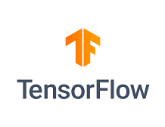


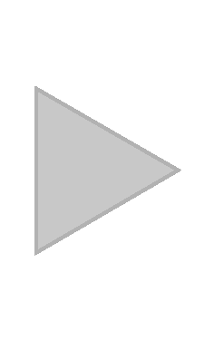
課程中所使用的軟體
主要的深度學習平台：
TensorFlow + Keras (Google)
Pytorch (Facebook)
MXNet (Microsoft)
我們將使用 TensorFlow 與 Keras
建議在之後接觸其他平台
Notes:
在深度學習領域中有幾個特別重要的框架
最常使用的三種架構分別是 Tensorflow + Keras (Google)、Pytorch (Facebook) 和 MXNet (Apache)
這些都是很好的選擇，表現不分上下。
在本課程中，我們將使用 TensorFlow 與 Keras，但如果你繼續鑽研深度學習領域，我們建議你也試試其他平台

Slide 37
首次練習： 分類手寫數字

Slide 38
你好神經網路
訓練出能夠正確分類手寫數字的網路
在過去對電腦來說重要且困難的工作
嘗試像神經網路一樣的學習
深入瞭解範例，並嘗試找出運作規則
Notes:
在深入瞭解理論和深度學習的細節之前，我們想讓你立刻著手訓練神經網路，
你將從教導一個模型如何分辨手寫數字開始。
在人工智慧發展的的歷史中，識別手寫文字是一項非常重要的工作，而這特別適合利用深度學習處理。
你將使用名為 MNIST 的資料集，該資料集包含 70,000 張手寫數字的影像。
你可能會在第一個練習覺得需要吸收的資訊太多而感到力不從心，但請保持耐心。別擔心，一開始沒有完全搞懂是正常的。我們在整個課程中將會多次解釋訓練的步驟，並透過練習來學習。
我們的主要目標僅是讓你實際體會訓練的整個過程大致為何，接下來的課程中我們會繼續討論更多細節。

Slide 39
我們開始吧！
Notes:
很高興有你們的參與。我們開始吧。

